Slide 1
Che cos’è la protezione dei dati?
Quando vengono raccolte ed elaborate informazioni su persone, ciò ha un impatto sulla loro personalità.
Tale impatto può essere forte o debole e causare reazioni positive o negative.
(messaggio concernente la Legge federale sulla protezione dei dati)
Conosci esempi negativi di questo tipo?
Esempio 1: i social network raccolgono dati per inviare ai propri utenti pubblicità (indesiderata) in modo mirato.
Esempio 2: vengono pubblicate foto di te (ad es. su Internet) senza che tu lo voglia.
Esempio 3: i tuoi recapiti, che hai fornito per partecipare a un concorso, vengono venduti ad aziende interessate.

Slide 2

Che cos’è la protezione dei dati?
Obiettivo della protezione dei dati
La protezione dei dati ha come obiettivo di mettere dei paletti all’elaborazione dei dati.
Lo sviluppo della personalità non deve essere compromesso a causa di attività di informazione inutili e indesiderate.
Fonte immagini: Pixabay, www.pixabay.com

Slide 3
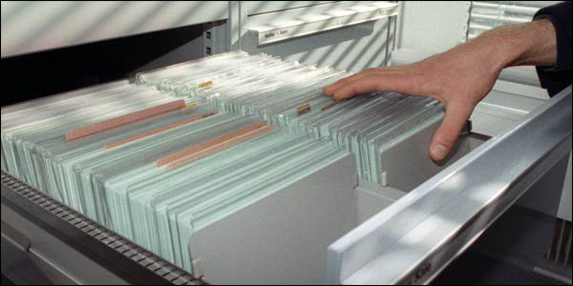
Che cos’è la protezione dei dati?
Principi fondamentali della protezione dei dati
Raccogliere ed elaborare tutti i dati necessari ma il minor quantitativo di dati possibile.
Ogni persona ha il diritto di prendere visione dei propri dati che vengono registrati!
Il singolo ha il diritto di far correggere o cancellare le informazioni che lo riguardano oppure di pretendere che chi le elabora non le possa comunicare a terzi.
Fonte immagini: 20 minuti, www.20min.ch

Slide 4
Che cos’è la protezione dei dati?
Che cosa sono i dati «degni di particolare protezione»?
L’articolo 3 della Legge sulla protezione dei dati (LPD) elenca quanto segue:
  le opinioni o attività religiose, filosofiche, politiche o sindacali,
  la salute, la sfera intima o l'appartenenza a una razza,
  le misure d'assistenza sociale,
  i procedimenti o le sanzioni amministrativi e penali.
  Anche i dati biometrici sono considerati degni di particolare protezione, ma nella legge attuale non sono ancora citati.

Slide 5
Che cos’è la protezione dei dati?
Che cosa rende i dati degni di particolare protezione?
I dati personali o riferiti alla persona rivelano molto di noi e sono quindi preziosi.
Per le aziende essi sono come denaro contante e possono essere oggetto di abusi da parte di terzi (ad es. rivendita di dati di clienti, comunicazione di indirizzi).
Proteggere i nostri dati significa proteggere la nostra sfera privata, l’anonimato e quindi godere di una maggiore sicurezza. Un valore inestimabile!
Nei due esempi seguenti viene spiegato in che modo, nella vita quotidiana, si possono verificare problemi e interferenze concernenti la protezione dei dati.

Slide 6
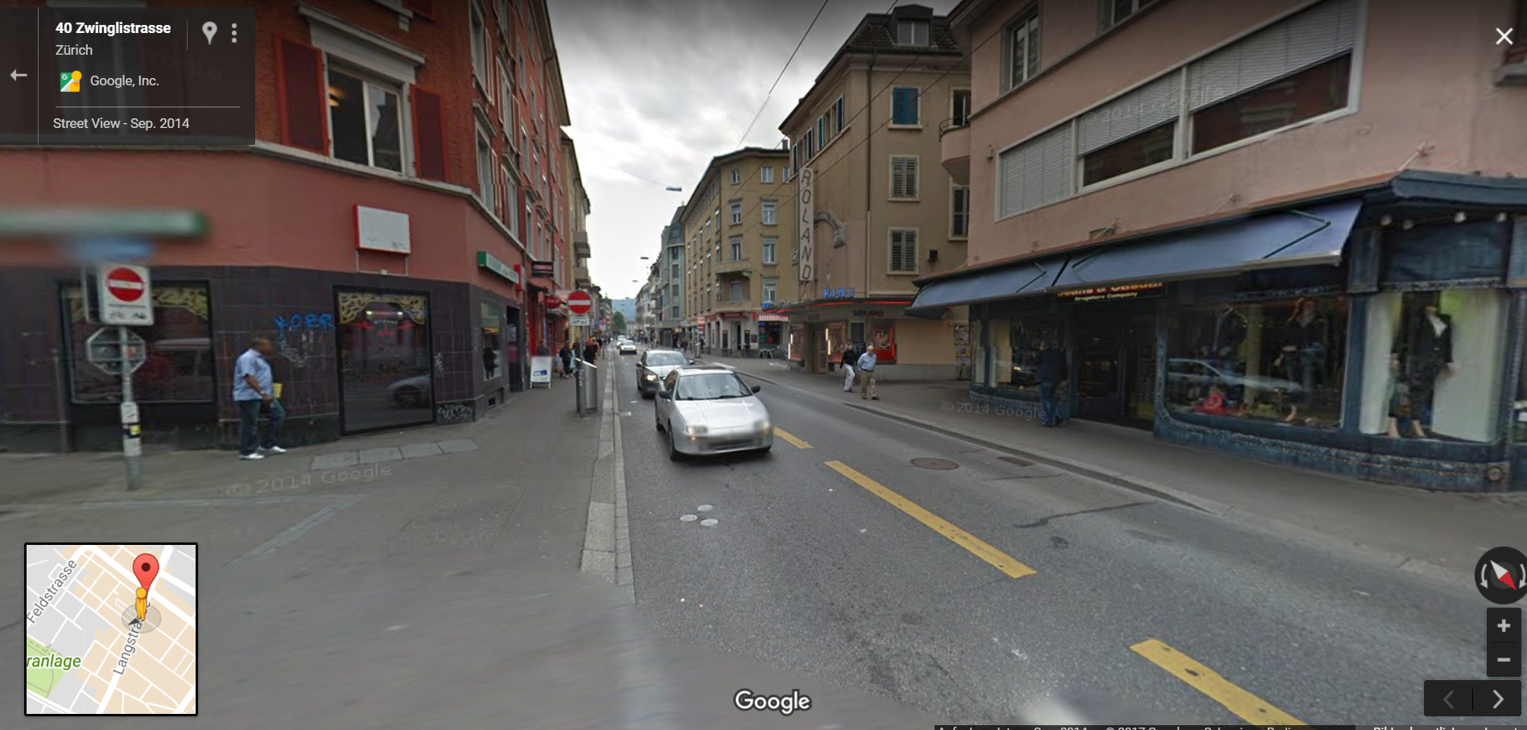
Che cos’è la protezione dei dati?
Esempio 1
Google Street View
Google fotografa con la propria auto strade ed edifici
in tutto il mondo, collegando tali immagini alla carta stradale.

Slide 7
Che cos’è la protezione dei dati?
Problema legato alla protezione dei dati
Le foto possono comportare svantaggi per le persone raffigurate, ad es. per una persona che viene fotografata mentre entra in un centro di consulenza sulle droghe o in una clinica psichiatrica.
Google non dispone del consenso alla pubblicazione delle foto da parte delle singole persone.
Per questo tutte le persone, le targhe delle auto e le aree private devono essere rese irriconoscibili al fine di proteggere i diritti della personalità delle singole persone.

Slide 8
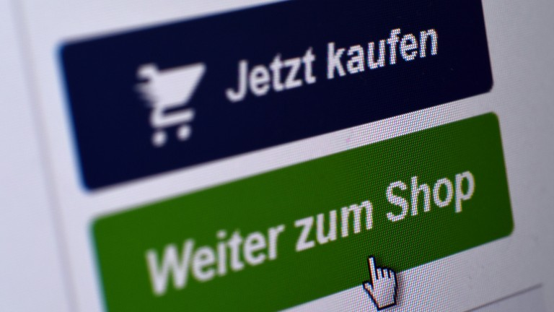
Che cos’è la protezione dei dati?
Esempio 2
Rilevazione di dati personali per scopi pubblicitari
Nino ama ordinare su Internet capi di abbigliamento e dispositivi elettronici.
Per effettuare gli ordini ha inserito diverse informazioni su di sé.
Ora tali informazioni sono state inoltrate ad altri portali Internet e agenzie pubblicitarie per scopi di vendita e pubblicità.
Problema legato alla protezione dei dati
Le aziende che rilevano dati devono indicare chiaramente per quali
scopi lo fanno. La persona che comunica i propri dati personali
deve poter indicare se acconsente
alla loro comunicazione a terzi.
Fonte immagini: BZ Berlin
http://www.bz-berlin.de/data/uploads/2017/02/83159111_1486646630-768x432.jpg

Slide 9

Che cos’è la protezione dei dati?
Sfera privata
La sfera privata definisce lo spazio non pubblico nel quale un essere umano può esercitare indisturbato il proprio diritto di evolversi al riparo da influssi esterni.
(https://it.wikipedia.org/wiki/Privacy)
Non tutte le informazioni su di noi e sulla nostra vita riguardano chiunque, non è vero?
Di conseguenza è importante proteggere la propria sfera privata e rispettare quella degli altri.
Fonte immagini: Ministero federale per l’educazione e la ricerca
https://static1.bmbfcluster.de/2/3/3/4_c76fda0ed54d014/2334meg_4e6cb79899f70b9.jpg

Slide 10
Che cos’è la protezione dei dati?
Sorveglianza
Quotidianamente vengono raccolti dati su di noi. Se ciò avviene con l’intenzione di creare
un profilo, si parla anche di sorveglianza.
Anche lo stato, ad esempio, può sorvegliare delle persone per stabilire
se hanno relazioni con
gruppi estremisti o terroristici.

Slide 11
Che cos’è la protezione dei dati?
Per la sorveglianza di persone valgono...
1. il principio della legalità:
le azioni dello stato devono essere previste da una legge (ad es. codice di procedura penale, Legge federale sulle attività informative);
2. il principio della proporzionalità:
va ponderato ciò che è più importante:
l’interesse della persona in questione alla tutela della propria sfera privata
l’interesse dello stato e dell’opinione pubblica alla sorveglianza

Slide 12
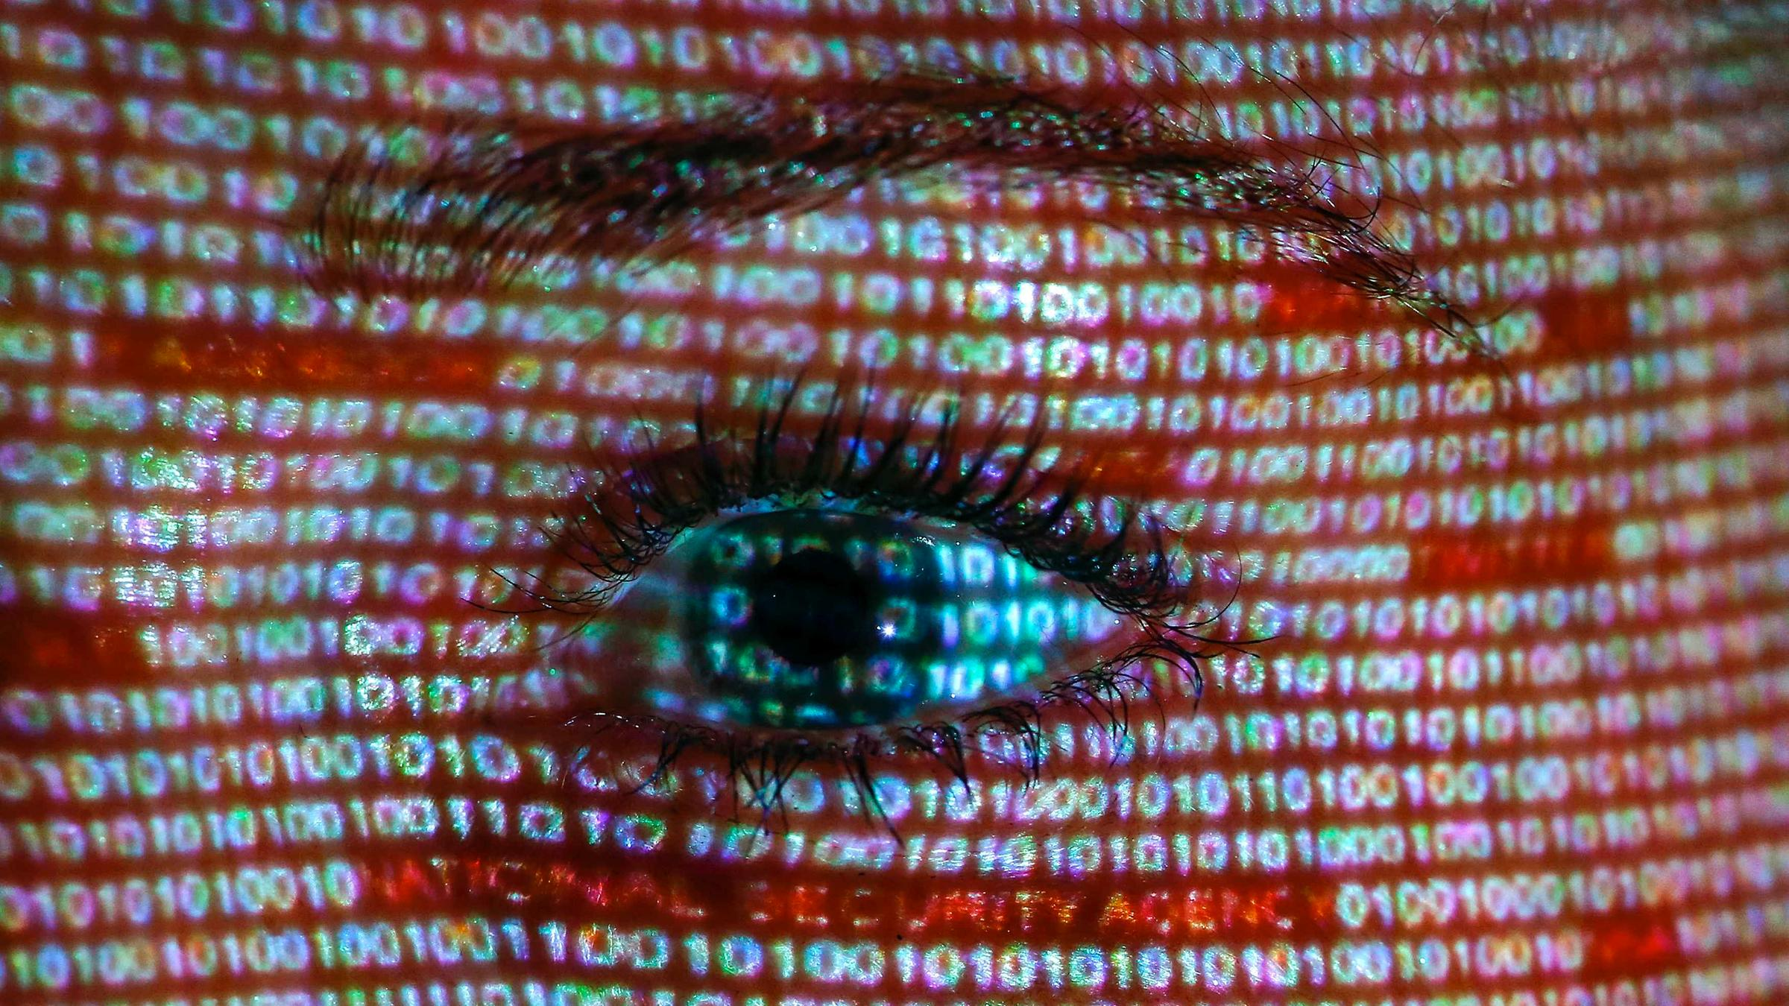
Che cos’è la protezione dei dati?
Esempio
Il maestro di tirocinio di F. sospetta che F. durante il lavoro navighi troppo su Internet per scopi privati. In particolare ritiene che si intrattenga spesso sui social network come Instagram e Snapchat, trascurando così il lavoro.
Da un lato il maestro di tirocinio ha quindi interesse a sorvegliare il computer di F. registrando le sue attività. Dall'altro lato, F. ha interesse a tutelare la propria sfera privata e probabilmente non gradisce che il suo superiore sappia tutto ciò che fa su Internet.
Fonte immagini: ZDF

Slide 13
Che cos’è la protezione dei dati?
Proposta di soluzione relativa all’esempio
Anche se il maestro di tirocinio ha il sospetto che F. navighi privatamente
su Internet durante l’orario di lavoro, non gli è consentito sorvegliarlo.
Non esistendo fondamenti giuridici in tal senso, sulla base del principio di legalità non è permesso effettuare una sorveglianza.
Inoltre, non sussiste un interesse sovraordinato da parte dell’opinione pubblica o dello stato alla sorveglianza (principio della proporzionalità).
Fonte immagini: ZDF

Slide 14

Che cos’è la protezione dei dati?
Compito
Risolvi ora la scheda «Che cos’è la protezione dei dati?» (lezione 2)
Discuti le tue soluzioni con il tuo compagno di banco/la tua compagna di banco.
Al termine la scheda verrà discussa in classe.
Fonte immagini: Pixabay, www.pixabay.com

